Slide 1
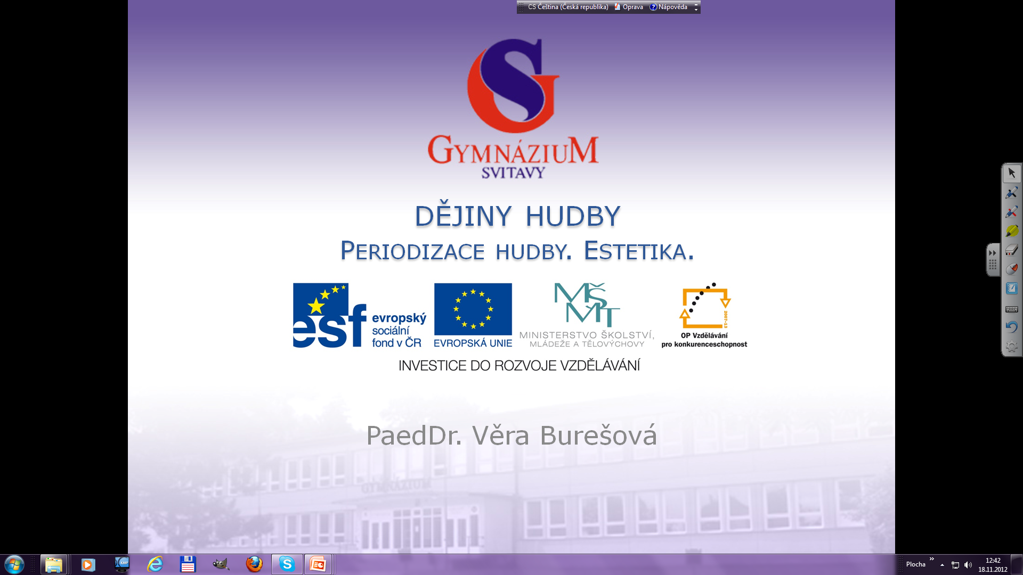

Slide 2
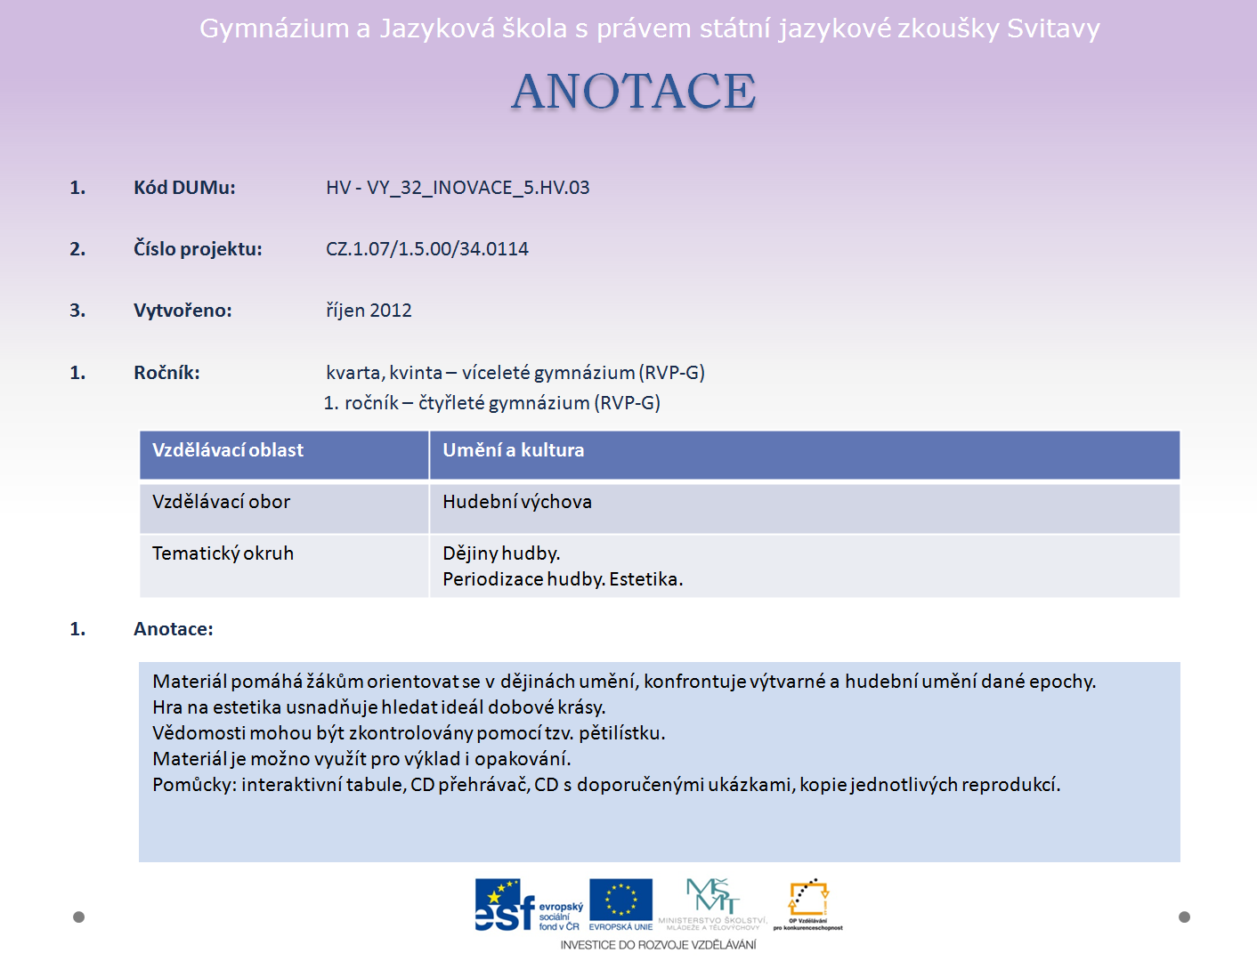

Slide 3
PERIODIZACE HUDBY
ESTETIKA
Hra na estetika

Slide 4
Co je estetika
Estetika od řeckého aisthésis = vnímání, zakoušení
se zabývá vztahy mezi filosofií, psychologií, literaturou a uměním (divadlem, hudbou, malířstvím)
je obor lidského myšlení, který má více než 2000 let písemnou tradici
byla přednášena na Karlově univerzitě již od jejího založení (1883)
hlavní důraz klade na schopnost výkladu (interpretace) uměleckých děl a otázek souvisejících s lidskou kulturou
dějinám krásných umění v užším smyslu (sochařství, malířství, architektuře) estetika nevyučuje, pouze se k nim odkazuje
do estetických zkoumání se načas ponořily osobnosti Palacký, Čapek, Masaryk, Hostinský, Šalda, Březina
Notes:
Estetika (lat. aesthetica, od řeckého aisthésis = vnímání, zakoušení) je obor lidského myšlení, který má více než dvoutisíciletou písemnou tradici. Jako zvláštní humanitní disciplína zajištěná vlastní univerzitní katedrou byla přednášena na obnovené Karlově univerzitě již od jejího založení (1883) nepřetržitě až dodnes. Do estetických zkoumání se načas ponořily i takové osobnosti naší kultury jako byly Palacký, Bolzano, Hostinský, Masaryk i Čapek, Šalda či Březina. Profesorem estetiky je i světoznámý italský spisovatel Umberto Eco.
Estetika se zabývá vztahy mezi filosofií, psychologií, literaturou a uměním (divadlem, hudbou, malířstvím apod.), přičemž hlavní důraz klade na schopnost výkladu (interpretace) uměleckých děl a otázek souvisejících s lidskou kulturou. Dějinám krásných umění v užším smyslu (sochařství, malířství, architektuře) estetika nevyučuje, pouze se k nim odkazuje.

Slide 5
Umění v průběhu času
Epochou
rozumíme významný časový úsek dějin, během kterého se utvářejí určité politické, společenské nebo duchovní události a síly formující život lidí:
středověk, renesance, baroko, klasicismus, romantismus, impresionismus, hudba 20. století
Styl
je způsob výběru a užívání uměleckých prostředků, způsob provedení uměleckého díla typický pro určité umělce, školu, dobu, směr (hudební):
harmonie, instrumentace, skladebný druh,…

Slide 6
Hra na estetika, práce ve dvojicích
Prohlédni si obrázek.
Najdi do dvojice studenta, který má na obrázku podobný ideál krásy.
Popište, co je na obrázku a jakými typickými znaky je utvářen.
Napište ve dvojici pět typických znaků pro vaše obrázky.
Přiřaďte k obrázkům umělecké styly.
Kontrola výsledků.
Tvorba pětilístků ve dvojici.

Slide 7
Pětilístek
epocha, styl
sloveso pohybu
sloveso pohybu
přídavné jméno
přídavné jméno
přídavné jméno
věta (4 slova)
synonymum

Slide 8
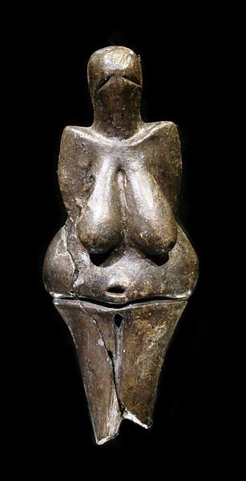
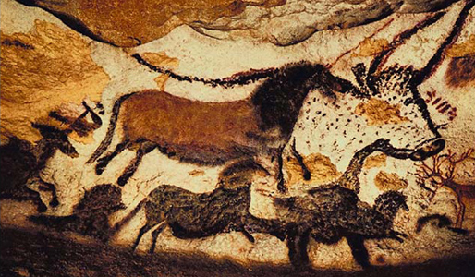
Pravěk šaman Gendos
Gendos from Tuva performs shamanic ritual. Fragment 1. - YouTube
Lascaux, skalní malby
Věstonická Venuše
1
2

Slide 9
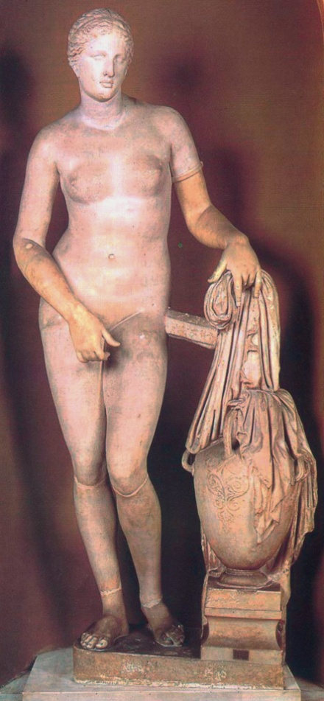
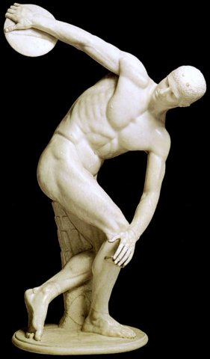
Antika poslech: Seikilova píseň
Afrodité Knidská
Diskobolos
3
4

Slide 10
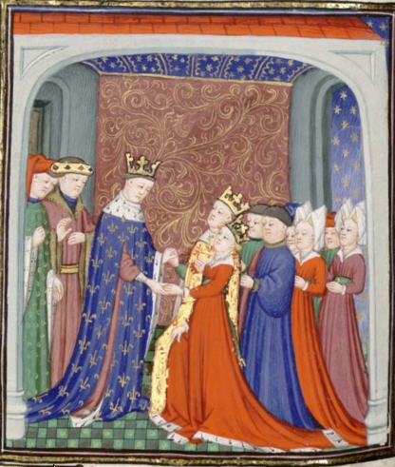
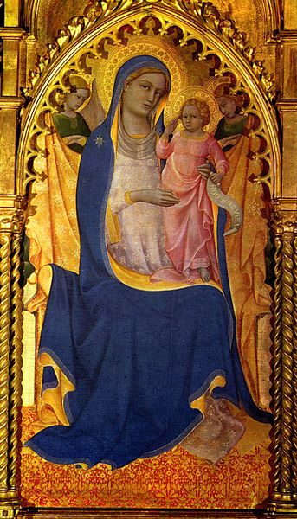
Středověk Machaut: Mše o Marii
Filip VI.
Madonna
5
6

Slide 11
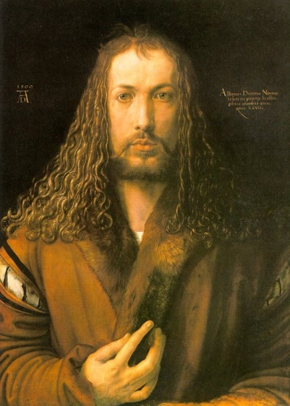
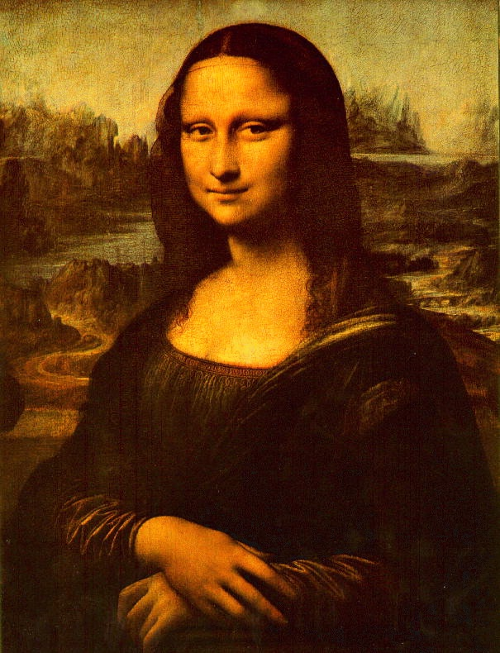
Renesance Lasso: Mattona mia cara
Albrecht Dürer Autoportrét
Leonardo da Vinci Mona Lisa
7
8

Slide 12
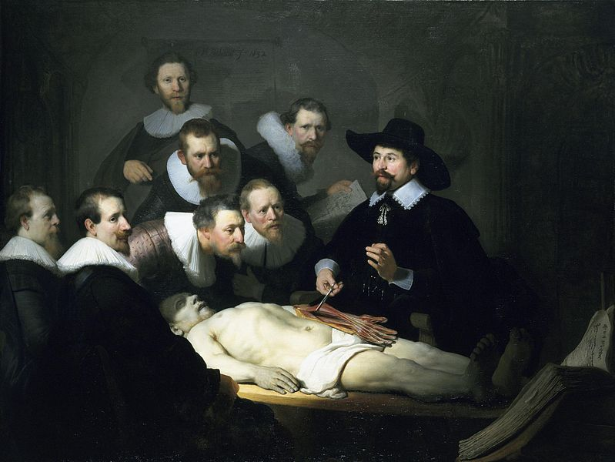
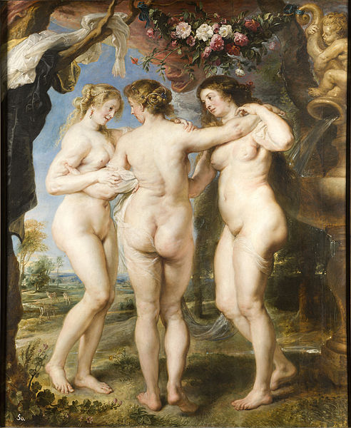
Baroko Bach: Braniborský koncert č.2
Rembrand
Hodina anatomie doktora Tulpa
Rubens
Tři grácie
9
10

Slide 13
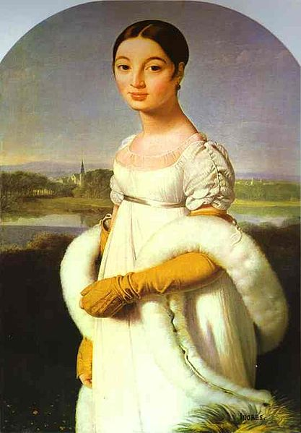
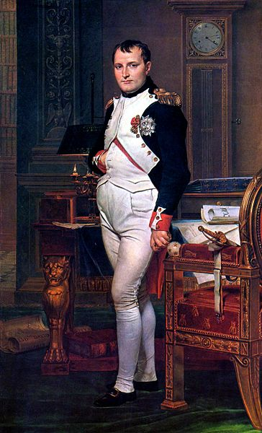
Klasicismus Mozart: Malá noční hudba
Dominique Ingres Slečna Rivierová
J. Louis David
Napoleon
11
12

Slide 14
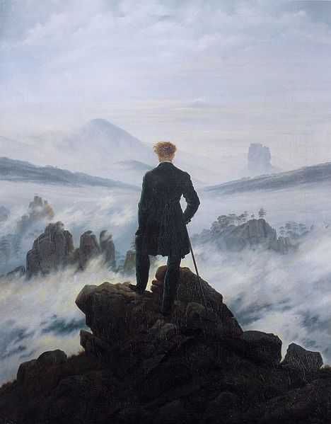
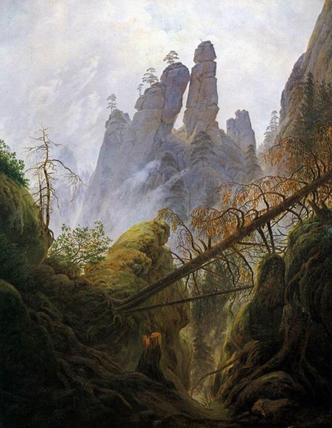
Romantismus Smetana: Vltava
Caspar David Friedrich
Poutník v moři mraků
Skalní krajina
v Saském Švýcarsku
13
14

Slide 15
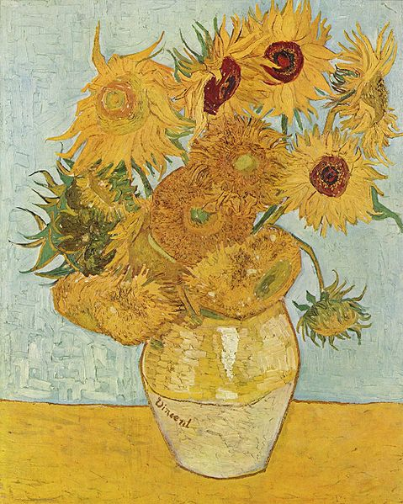
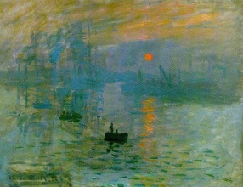
Impresionismus Debussy: Syrinxs
Claude Monet
Impression
Vincent van Gogh Slunečnice
15
16

Slide 16
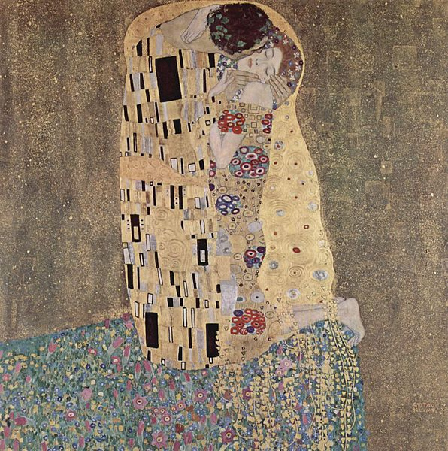
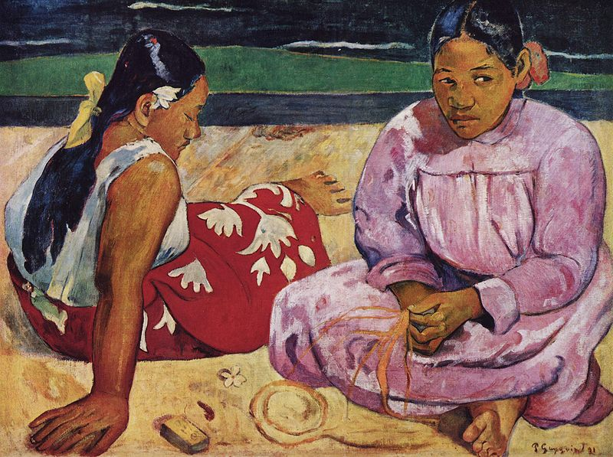
Symbolismus Janáček: Sinfonietta
Paul Gauguin
Tahitské ženy
Gustav Klimt
Polibek
17
18
Notes:
SYMBOLISMUS
je umělecké hnutí, které vzniklo ve Francii roku 1886, největší rozmach byl na přelomu 19. a 20. století.
Jejich cílem bylo zobrazovat věci, které nelze racionálně popsat (nálady, emoce,myšlenky,city atp.). Symbolisté se snažili proniknout k podstatě skutečnosti - usilovali o vnímání umění všemi pěti smysly.
K tomu jim měl pomáhat symbol, který se měl stát prostředníkem mezi skutečným světem a „světem duše“. Symbol nebyl přímým pojmenováním věci (problému, stavu atp.), ale pouhým náznakem, sugescí podstaty věci.
Ve výtvarném umění se tento směr nemohl zcela rozvinout, neboť některé jeho myšlenky byly podobné, jako u populárnější SECESE. Výtvarné umění je reakcí nejen na naturalismus, ale především na impresionismus.
Malíři a sochaři: Paul Gauguin, Francouz; Gustav Klimt, Rakušan; Auguste Rodin, Francouz; František Bílek, Max Švabinský, Jan Zrzavý.

Slide 17
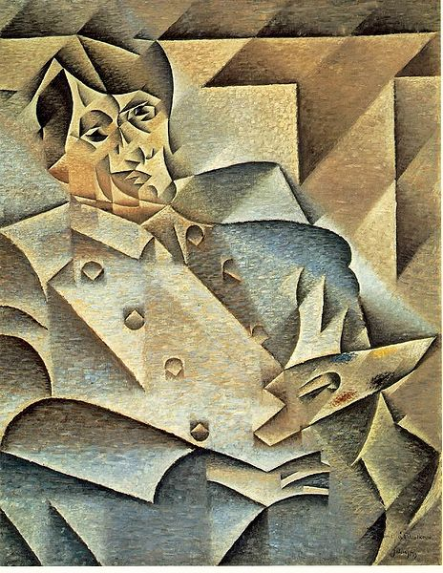
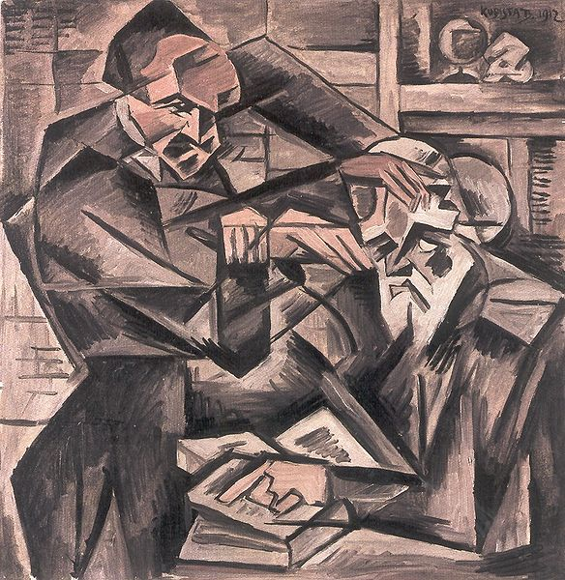
Kubismus Schönberg: Peripetie
Juan Gris
Portrét Pabla Picassa
Bohumil Kubišta Hypnotizér
19
20
Notes:
KUBISMUS
Princip kubismu spočívá v jeho prostorové koncepci díla, předmět nezobrazuje jen z jednoho úhlu, ale z mnoha úhlů současně.
Zobrazovaný předmět byl rozkládán až na nejjednodušší geometrické tvary (především krychle - latinsky CUBUS),
které byly pak pomocí fantazie skládány do obrazu, proto zobrazené předměty působí dojmem, že jsou deformované a objevují se zároveň z několika pohledů.
Malíři: Pablo Picasso, Emil Filla, Josef Čapek, Bohumil Kubišta.
Architekti: Antoni Gaudí, Josef Gočár – Dům U Černé Matky Boží v Praze.

Slide 18

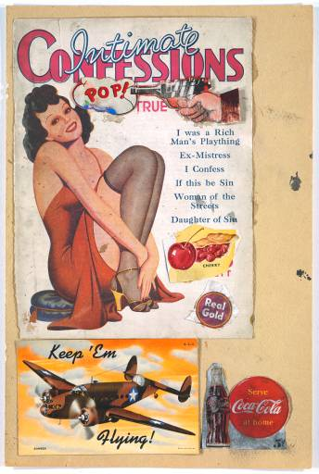
Popart Vivaldiáda
Andy Warhol Campbellova polévka
Eduardo Paolozzi
I was a Rich Man's Plaything
21
22
Notes:
POP-ART
Toto umění vzniklo v 50. letech v USA a Anglii.
Pop-art zdůrazňoval kýčovnost, barevnost a hlavně věřil ironii.
Pozornost zaměřovali k prostředí, kde žili, v umění to byly obchodní reklamy a comicsové seriály.
Anglický Pop-art kritizoval a ironizoval společnost a USA. Pop-art byl pro obyčejné lidi. Byl jednoduchý a nebyl složitý po duchovní stránce.
Andy Warhol: cyklus Marilyn Monroe

Slide 19
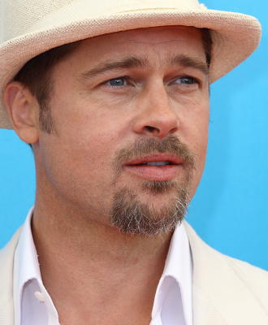
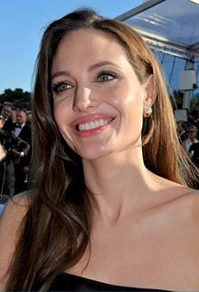
Film znělky filmů
Brad Pitt
Angelina Jolie
24
23
Notes:
FILM
K rozvoji filmu, jako tech. vynálezu, jako druh umění, kulturního, společenského a hospodářského fenoménu došlo koncem 19. století.
První veřejné představení uskutečnili francouzští vynálezci kinematografického přístroje bratři Auguste a Louis Lumièrové 28. prosince 1895 v Paříži.
V českých zemích se poprvé promítalo 15. července 1896 v Karlových Varech.
První české snímky natočil Jan Kříženecký a v roce 1898 je promítal na Výstavě architektury a inženýrství v Praze v pavilonu Český kinematograf.
Před 1. světovou válkou vzniklo několik filmových společností (Lucernafilmu, založeného a zařízeného Miloš Havlem).

Slide 20
Poslech
šaman Gendos
Seikilova píseň
Guillaume de Machaut: Mše o Marii
Giovanni Pierluigi da Palestrina: Missa Papae Marcelli
Johann Sebastian Bach: Braniborský koncert č. 2
Wolfgang Amadeus Mozart: Malá noční hudba
Bedřich Smetana: Vltava
Claude Debussy: Syrinxs
Leoš Janáček: Sinfonietta
Arnold Schönberg: Peripetie
Vivaldiáda
znělky filmů

Slide 21
Citace obrázku
PETER80. Wikipedia.cz [online]. [cit. 10.10.2012]. Dostupný na WWW: <http://cs.wikipedia.org/wiki/Soubor:Lascaux_03.jpg>.
NOVÁK. Wikipedia.cz [online]. [cit. 10.10.2012]. Dostupný na WWW: <http://cs.wikipedia.org/wiki/Soubor:Vestonicka_venuse_edit.jpg>.
JASTROW. Wikipedia.cz [online]. [cit. 10.10.2012]. Dostupný na WWW: <http://cs.wikipedia.org/wiki/Soubor:Cnidus_Aphrodite_Altemps_Inv8619_n2.jpg>.
STEVE F-E-CAMERON. Wikipedia.cz [online]. [cit. 10.10.2012]. Dostupný na WWW: <http://cs.wikipedia.org/wiki/Soubor:SFEC_BritMus_Roman_021.JPG>.
FROISSART. Wikipedia.cz [online]. [cit. 10.10.2012]. Dostupný na WWW: <http://commons.wikimedia.org/wiki/File:Filip6_David2_Joan_of_the_Tower.jpg>.
THE YORCK PROJECT: 10.000 MEISTERWERKE DER MALEREI. DVD-ROM, 2002. ISBN 3936122202. DISTRIBUTED BY DIRECTMEDIA PUBLISHING GMBH.. Wikipedia.cz [online]. [cit. 10.10.2012]. Dostupný na WWW: <http://cs.wikipedia.org/wiki/Soubor:Don_Lorenzo_Monaco_013.jpg>.
CYBERSHOT800I. Wikipedia.cz [online]. [cit. 10.10.2012]. Dostupný na WWW: <http://cs.wikipedia.org/wiki/Soubor:Duerer01.jpg>.
CROPPED AND RELEVELLED FROM FILE:MONA LISA, BY LEONARDO DA VINCI, FROM C2RMF.JPG. ORIGINALLY C2RMF: GALERIE DE TABLEAUX EN TRÈS HAUTE. Wikipedia.cz [online]. [cit. 10.10.2012]. Dostupný na WWW: <http://cs.wikipedia.org/wiki/Soubor:Mona_Lisa,_by_Leonardo_da_Vinci,_from_C2RMF_retouched.jpg
WWW.GEHEUGENVANNEDERLAND.NL. Wikipedia.cz [online]. [cit. 10.10.2012]. Dostupný na WWW: <http://cs.wikipedia.org/wiki/Soubor:The_Anatomy_Lesson.jpg>.
THE PRADO IN GOOGLE EARTH. Wikipedia.cz [online]. [cit. 10.10.2012]. Dostupný na WWW: <http://commons.wikimedia.org/wiki/File:The_Three_Graces,_by_Peter_Paul_Rubens,_from_Prado_in_Google_Earth.jpg
THE YORK PROJECT: 10.000 MEISTERWERKE DER MALEREI. DVD-ROM, 2002. ISBN 3936122202. DISTRIBUTED BY DIRECTMEDIA PUBLISHING GMBH Wikipedia.cz [online]. [cit. 7.10.2012]. Dostupný na WWW: <http://cs.wikipedia.org/wiki/Soubor:Jean_Auguste_Dominique_Ingres_014.jpg>.
THE YORK PROJECT: 10.000 MEISTERWERKE DER MALEREI. DVD-ROM, 2002. ISBN 3936122202. DISTRIBUTED BY DIRECTMEDIA PUBLISHING GMBH. Wikipedia.cz [online]. [cit. 7.10.2012]. Dostupný na WWW: <http://cs.wikipedia.org/wiki/Soubor:Jacques-Louis_David_017.jpg>.
CYBERSHOT800I.. Commons.wikimedia.org [online]. [cit. 7.10.2012]. Dostupný na WWW: <http://commons.wikimedia.org/wiki/File:Caspar_David_Friedrich_032.jpg>.
PHILIPPHAUER.DE. Commons.wikimedia.org [online]. [cit. 7.10.2012]. Dostupný na WWW: <http://commons.wikimedia.org/wiki/File:Caspar_David_Friedrich_071.jpg>.
NEZNÁMÝ. Wikipedia.cz [online]. [cit. 10.10.2012]. Dostupný na WWW: <http://cs.wikipedia.org/wiki/Soubor:Claude_Monet,_Impression,_soleil_levant,_1872.jpg>.
THE YORCK PROJECT: 10.000 MEISTERWERKE DER MALEREI. DVD-ROM, 2002. ISBN 3936122202. DISTRIBUTED BY DIRECTMEDIA PUBLISHING GMBH. Wikipedia.cz [online]. [cit. 10.10.2012]. Dostupný na WWW: http://cs.wikipedia.org/wiki/Soubor:Vincent_Willem_van_Gogh_128.jpg
17. THE YORCK PROJECT: 10.000 MEISTERWERKE DER MALEREI. DVD-ROM, 2002. ISBN 3936122202. DISTRIBUTED BY DIRECTMEDIA PUBLISHING GMBH. Wikipedia.cz [online]. [cit. 10.10.2012]. Dostupný na WWW: <http://cs.wikipedia.org/wiki/Soubor:Paul_Gauguin_056.jpg>.
SCAN FROM AN ART BOOK. Wikipedia.cz [online]. [cit. 10.10.2012]. Dostupný na WWW: <http://commons.wikimedia.org/wiki/File:Klimt_-_Der_Kuss.jpeg>.
GOOGLE ART PROJECT. Wikipedia.cz [online]. [cit. 10.10.2012]. Dostupný na WWW: <http://cs.wikipedia.org/wiki/Soubor:Juan_Gris_-_Portrait_of_Pablo_Picasso_-_Google_Art_Project.jpg>.
NEZNÁMÝ. Wikipedia.cz [online]. [cit. 10.10.2012]. Dostupný na WWW: <http://cs.wikipedia.org/wiki/Soubor:Bohumil_kubista_Hypnotiser.jpg>.
NEZNÁMÝ. Wikipedia.cz [online]. [cit. 10.10.2012]. Dostupný na WWW: <http://cs.wikipedia.org/wiki/Soubor:Campbells.jpg>.
PAOLOZZI. Wikopedia.cz [online]. [cit. 26.1.2013]. Dostupný na WWW: http://en.wikipedia.org/wiki/File:I_was_a_Rich_Man%27s_Plaything_1947.jpg
BIARD. Wikopedia.cz [online]. [cit. 26.1.2013]. Dostupný na WWW: http://cs.wikipedia.org/wiki/Soubor:Angelina_Jolie_Cannes_2011.jpg
SCHULZEN. Wikopedia.cz [online]. [cit. 26.1.2013]. Dostupný na WWW: http://cs.wikipedia.org/wiki/Soubor:BradPittBAR08.jpg

